Slide 2
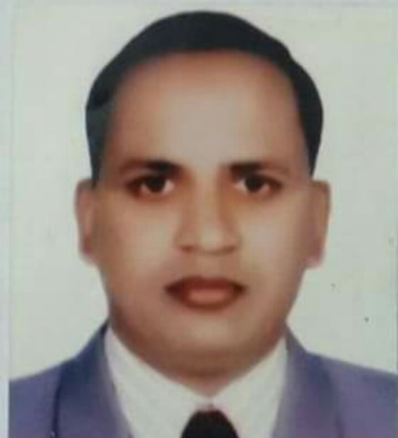
উপস্থাপনায়:
যতীন্দ্র মোহন দাশ
প্রধান শিক্ষক
শান্তিপুর সরকারি প্রাথমিক বিদ্যালয়
সুনামগঞ্জ সদর,সুনামগঞ্জ।

Slide 3
পাঠ পরিচিতি
শ্রেণি: চতুর্থ
বিষয়: বাংলাদেশ ও বিশ্বপরিচয়
অধ্যায়: ৭,
পাঠ: কাজের মর্যাদা
পাঠ্যাংশ: শ্রমজীবী
সময়: ৪০ মিনিট
তারিখ: 24/১০/২০২০খ্রী.

Slide 4
এসো আমরা একটি ভিডিও দেখি

Slide 5
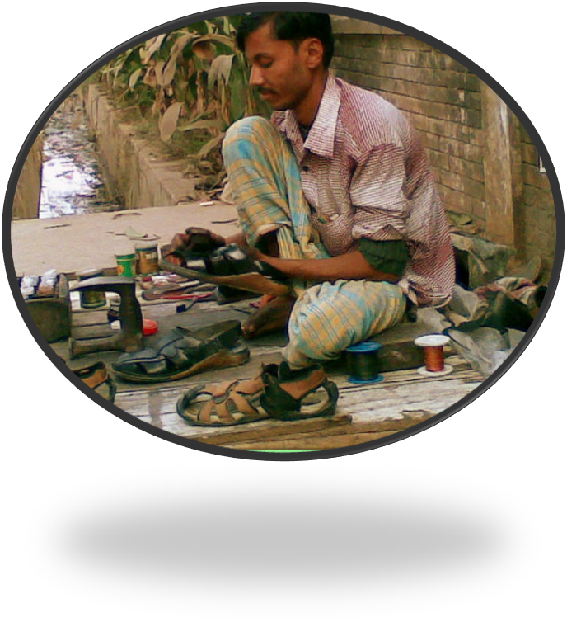
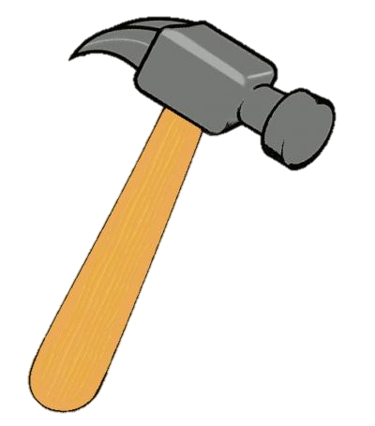
আমাদের আজকের পাঠ
শ্রমজীবী

Slide 6
শিখনফল
৬.২.১- সমাজের সকল পেশাজীবীর অবদান বর্ণনা করতে পারবে ।
৬.২.২- বিভিন্ন পেশাজীবীর গুরুত্ব বলতে পারবে ।
৬.৩.১- নিজ হাতে কাজ করার গুরুত্ব উল্লেখ করতে পারবে ।
6.3.2- দুই তিন ধরনের পেশাজীবীর কাজের বর্ণনা দিতে পারবে ।

Slide 7
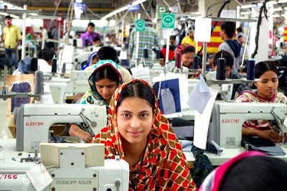
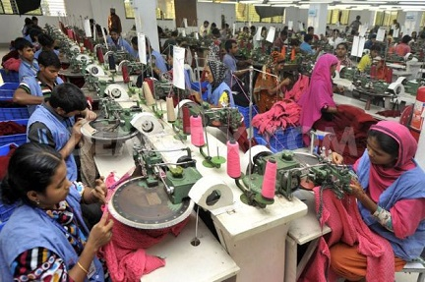
নিচের ছবিগুলো মনোযোগ দিয়ে পর্যবেক্ষন কর
ছবিতে কী দেখতে পাচ্ছ?
গার্মেন্টস শ্রমিকদের দেখা যাচ্ছে। তারা দীর্ঘ সময় কাজ করে রপ্তানীর জন্য পোষাক তৈরি করে।

Slide 8
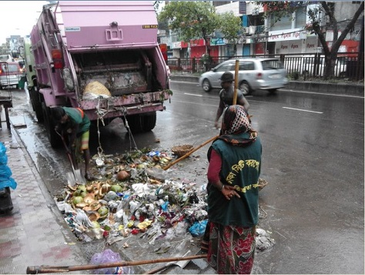
বলতে পার এরা কারা ?
এরা কী করে ?
এরা পরিচ্ছন্নতা কর্মী।
পরিচ্ছন্নতা কর্মী বিদ্যালয়,অফিস, হাসপাতাল , এবং রাস্তা পরিস্কার করে পরিচ্ছন্ন ও নিরাপদ রাখেন ।

Slide 9
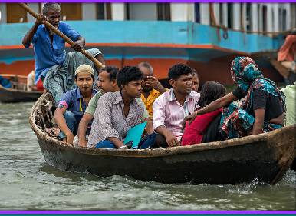
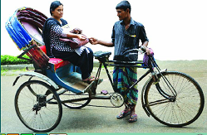
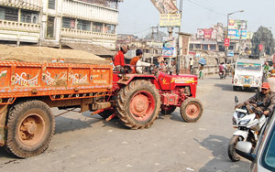
ছবিতে আমরা যাদের দেখছি তারা কী জাতীয় শ্রমিক ?
পরিবহন শ্রমিক
এক স্থান থেকে অন্য স্থানে চলাচল ও মালামাল পরিবহনের জন্য পরিবহন শ্রমিকরা আমাদের সহযোগিতা করে।

Slide 10
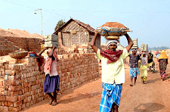
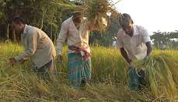
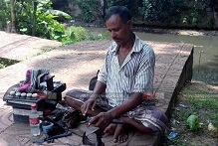
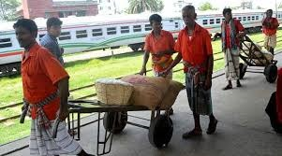
আমরা আরোও কয়েক ধরনের শ্রমজীবী মানুষ দেখি যারা তাদের শ্রমদিয়ে আমাদের সহযোগিতা করে।
ইটভাটা শ্রমিক
দিনমজুর
মুচি
কুলি

Slide 11
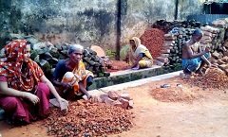
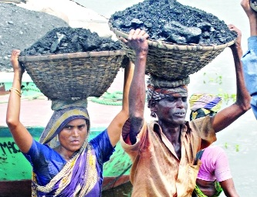
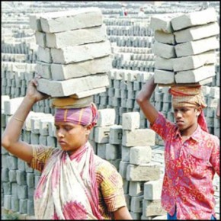
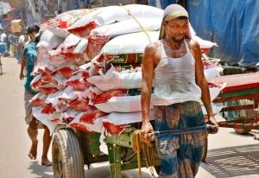
আরোও বিভিন্ন পেশার শ্রমিক আছে যারা তাদের শ্রম দিয়ে আমাদের প্রতিনিয়ত আমাদের দৈনন্দিন কাজকে আরোও সহজ করে দিচ্ছে।

Slide 12
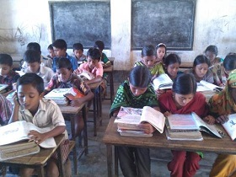
তোমাদের বাংলাদেশ ও বিশ্বপরিচয় বইয়ের ৩২নং পৃষ্ঠা বের কর ।
মনোযোগ দিয়ে নিচু স্বরে পড় প্রয়োজনে পাশের জনের সহযোগিতা নাও।

Slide 13
মুখে উত্তর বলি
তোমাদের এলাকায় কর্মরত যারা শ্রমিক আছে তারা কী ধরনের কাজ করে ?
বহন, নির্মান নাকি অন্য কিছু ?
কোন কোন কাজে পুরুষের সাথে নারীরাও অংশগ্রহণ করেন ?
এই পেশাগুলো আমাদের জন্য কেন প্রয়োজন ?

Slide 14
জোড়ায় কাজ
নিচের পেশাগুলো সম্পর্কে আলোচনা কর ও নিচের ছকটি নোট বুকে লিখে তা পূরণ করো।

Slide 15
দলের কাজ
প্রতিটি দল চিন্তা করে বের কর কোন পেশায় কাজ করা সবচেয়ে কঠিন এবং কেন কঠিন তা শ্রেনিতে উপস্থাপন কর ।

Slide 16
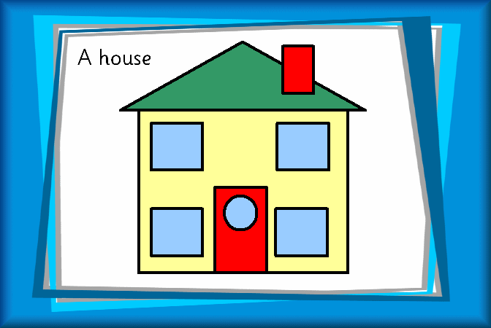
বাড়ির কাজ
তোমরা বাড়ি থেকে বিভিন্ন পেশার নাম লিখে আনবে।

